Slide 1
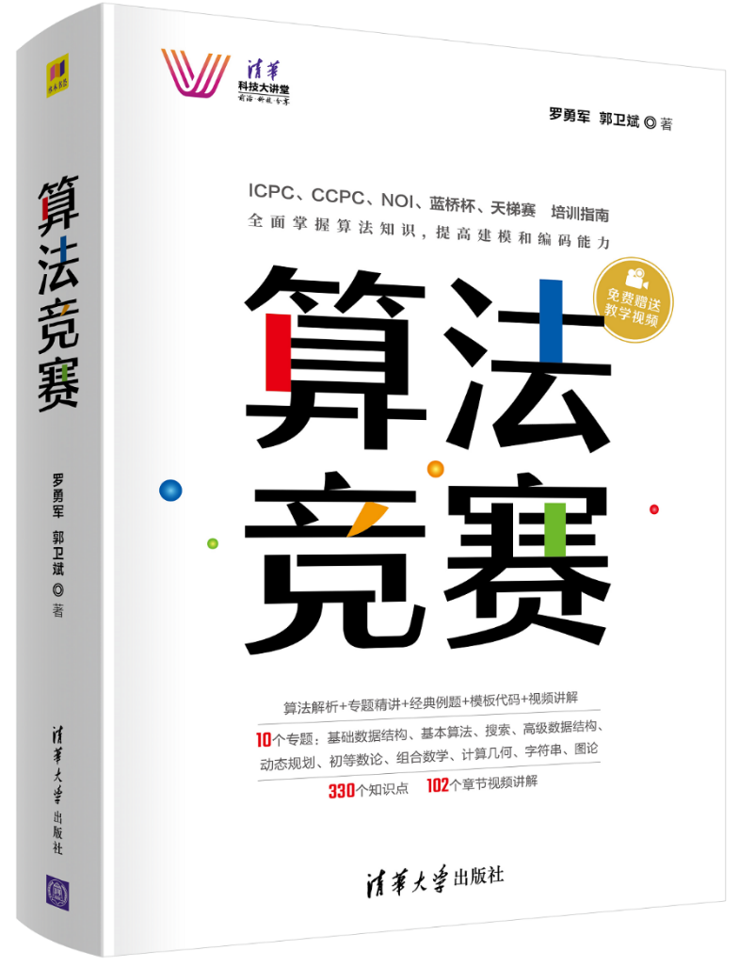
4.2 树状数组
《算法竞赛》清华大学出版社 罗勇军
概念
基本编码
应用

Slide 2
树状数组
树状数组（Binary Indexed Tree, BIT），利用数的二进制特征进行检索的一种树状结构。
高效！
代码极其简洁！

Slide 3
基本应用场景
数列a₁, a₂, ..., a_{n}，操作：
（1）修改元素add(k, x) ：把a_{k}加上x。
（2）求和：
sum (x) = a₁ + ... + a_{x}
区间和a_{i}+ ... + a_{j} = sum(j) - sum(i-1)

Slide 4
暴力法：用循环加或者前缀和，复杂度O(n)。如果n很大，效率很低。
高效的方法：线段树，O(logn)。
更好的方法：树状数组。
效率和线段树一样好
代码短得不可思议

Slide 5
#define lowbit(x) ((x) & - (x))
void add(int x, int d){ //a_{x} = a_{x} + d
while(x <= n) {
tree[x] += d; x += lowbit(x);
}
}
int sum(int x) { //求和：sum=a₁+...+a_{x}
int sum = 0;
while(x > 0){
sum += tree[x]; x -= lowbit(x);
}
return sum;
}

Slide 6
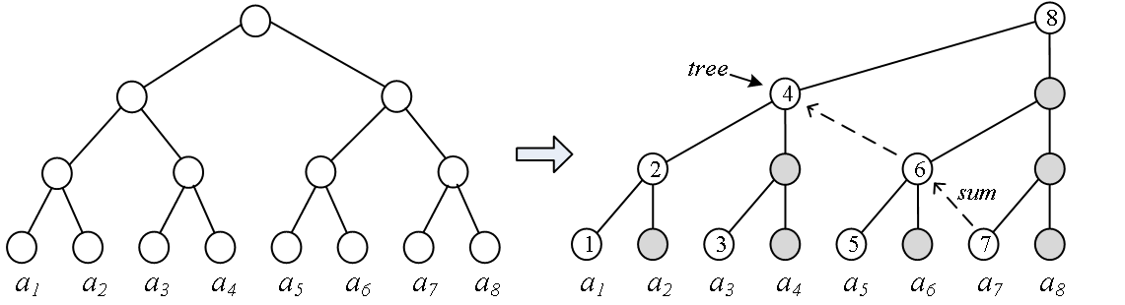
从二叉树到树状数组

Slide 7
神奇的lowbit(x)操作
lowbit(x) = x & -x
功能：找到x的二进制数的最后一个1
x | 1 | 2 | 3 | 4 | 5 | 6 | 7 | 8 | 9
x的二进制 | 1 | 10 | 11 | 100 | 101 | 110 | 111 | 1000 | 1001
lowbit(x) | 1 | 2 | 1 | 4 | 1 | 2 | 1 | 8 | 1

Slide 8
从lowbit(x)推出tree[]数组 所有的计算都基于tree[]
令m = lowbit(x)
定义tree[x]：把a_{x}和它前面共m个数相加。
例：lowbit(6) = 2，有tree[6] = a₅ + a₆。
x | 1 | 2 | 3 | 4 | 5 | 6 | 7 | 8 | 9
x的二进制 | 1 | 10 | 11 | 100 | 101 | 110 | 111 | 1000 | 1001
lowbit(x) | 1 | 2 | 1 | 4 | 1 | 2 | 1 | 8 | 1
tree[x]数组 | tree[1]=a₁ | tree[2] =a₁+a₂ | tree[3] =a₃ | tree[4] =a₁+a₂+a₃+a₄ | tree[5] =a₅ | tree[6] =a₅+a₆ | tree[7] =a₇ | tree[8] =a₁ +…+a₈ | tree[9] =a₉

Slide 9
横线中的黑色表示tree[x]，它等于横线上元素相加的和
lowbit(x) | 1 | 2 | 1 | 4 | 1 | 2 | 1 | 8 | 1
tree[x] | tree[1]=a₁ | tree[2] =a₁+a₂ | tree[3] =a₃ | tree[4] =a₁+a₂+a₃+a₄ | tree[5] =a₅ | tree[6] =a₅+a₆ | tree[7] =a₇ | tree[8] =a₁ +…+a₈ | tree[9] =a₉

Slide 10
基于tree[]的计算
（1）求和 sum = a₁ + ... + a_{x}
利用tree[]数组求sum，例如：
sum[8] = tree[8]
sum[7] = tree[7] + tree[6] + tree[4]
sum[9] = tree[9] + tree[8]
以上关系是如何得到的？借助lowbit(x)

Slide 11
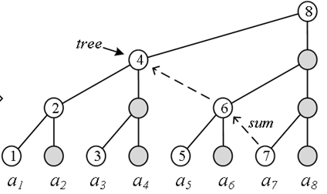
sum()的复杂度？
例：sum[7] = tree[7] + tree[6] + tree[4]
（1）从7开始，加上tree[7]；
（2）7 - lowbit(7) = 6，加上tree[6]；
（3）6 - lowbit(6) = 4，加上tree[4]；
（4）4 - lowbit(4) = 0，结束。
O(logn)
非常好！

Slide 12
tree[]的更新
更改a_{x}，和它相关的tree都会变化。例如改变a₃，那么tree[3]、tree[4]、tree[8]...都会改变。
会影响哪些tree[]? 仍然利用lowbit(x)：
（1）更改tree[3]；
（2）3 + lowbit(3) = 4，更改tree[4]；
（3）4 + lowbit(4) = 8，更改tree[8]；
（4）直到最后的tree[n]。

Slide 13
树状数组的应用
区间修改 + 单点查询
一个序列A = {a₁, a₂, ..., a_{n}}的更新（修改）有两种：
（1）单点修改。一次改一个数；
（2）区间修改。一次改变一个区间[L, R]内所有的数，例如把每个数统一加上d。

Slide 14
区间修改 + 区间查询
仅仅用一个树状数组，无法同时高效地完成“区间修改”和“区间查询”，因为这个树状数组的tree[]已经用于“区间修改”，它用sum()计算了单点a[x]，不能再用于求a[i]~a[j]的区间和。
需要两个树状数组，紧密结合才能高效完成“区间修改 + 区间查询”，称为“二阶树状数组”。

Slide 15
二维区间修改 + 区间查询
一维的扩展
结合二维差分数组

Slide 16
逆序对（一维偏序）
逆序对问题有两种标准解法：归并排序、树状数组。
复杂度都是O(nlogn)
归并排序有一个固有的缺点，它需要多次拷贝数组，比树状数组慢。

